Slide 1


CHÀO MỪNG CÁC EM HỌC SINH
ĐẾN VỚI TIẾT HỌC HÔM NAY!

Slide 2


CHƯƠNG X. MỘT SỐ
HÌNH KHỐI TRONG THỰC TIỄN
BÀI TẬP CUỐI CHƯƠNG X

Slide 3


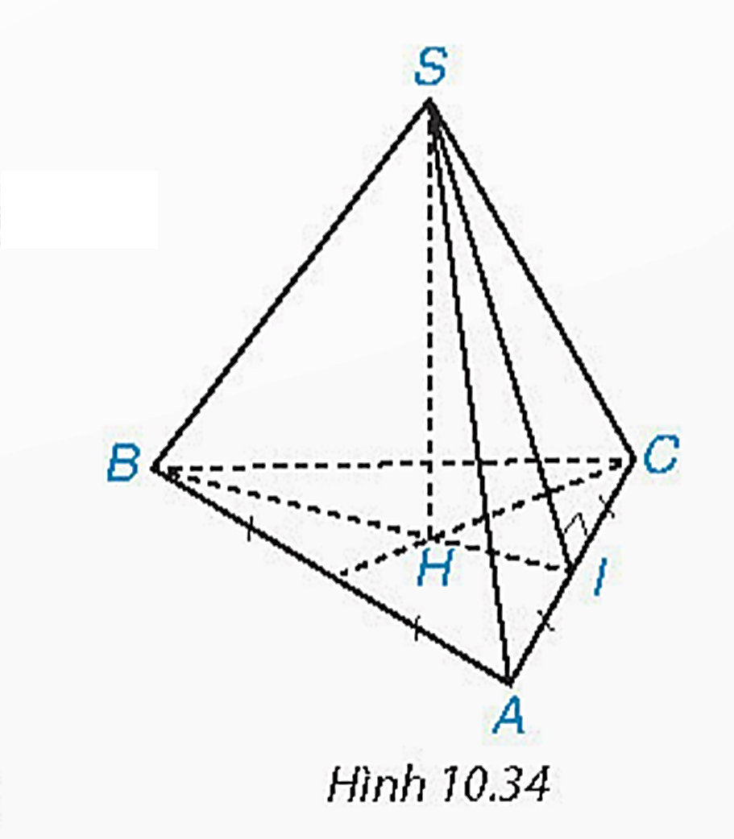

BÀI TẬP TRẮC NGHIỆM
10.15
Trung đoạn của hình chóp tam giác đều trong Hình 10.34 là:
A
SB
SH
B
C
SI
D
HI

Slide 4

Đáy của hình chóp tứ giác đều là:
10.16
Hình vuông
Hình bình hành
A
B
Hình thoi
Hình chữ nhật
C
D

Slide 5
10.17
Diện tích xung quanh của hình chóp tam giác đều bằng:
Tích của nửa chu vi đáy và chiều cao của hình chóp
Tích của nửa chu vi đáy và trung đoạn
A
B
Tích của chu vi đáy và trung đoạn
Tổng của chu vi đáy và trung đoạn
C
D

Slide 6




10.18
Một hình chóp tam giác có chiều cao h, thể tích V. Diện tích đáy S là:
$$S=\frac{h}{V}$$
$$S=\frac{V}{h}$$
A
B
$$S=\frac{3V}{h}$$
$$S=\frac{3h}{V}$$
C
D

Slide 7



Chia lớp thành 2 nhóm, thực hiện các nhiệm vụ sau:
Nhóm 1
Củng cố kiến thức về hình chóp tam giác đều.
Nhóm 2
Củng cố kiến thức về hình chóp tứ giác đều.

Slide 8
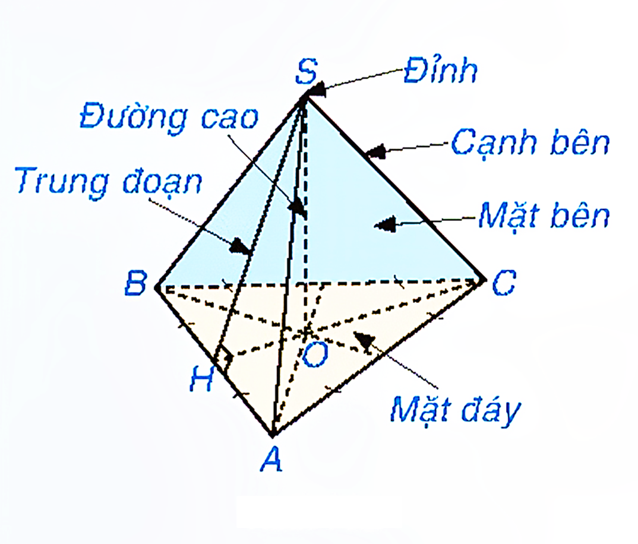

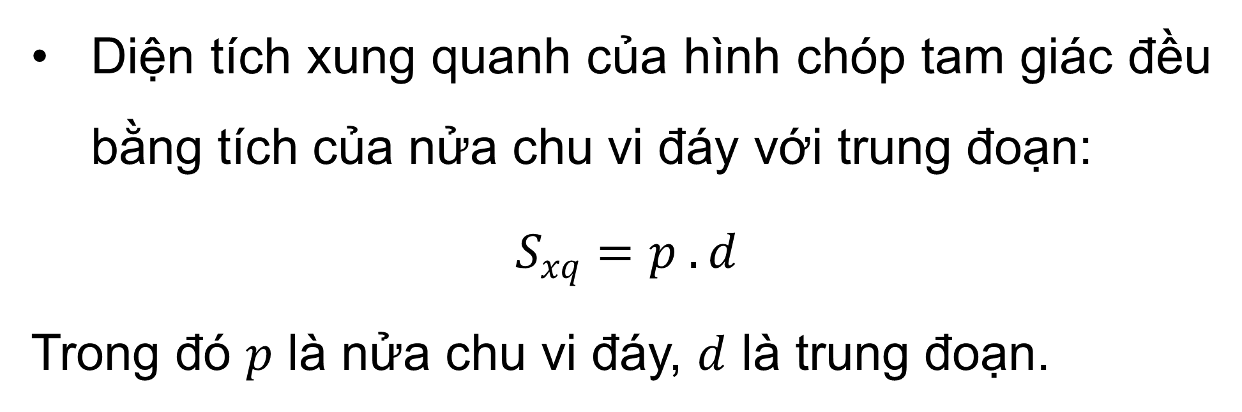
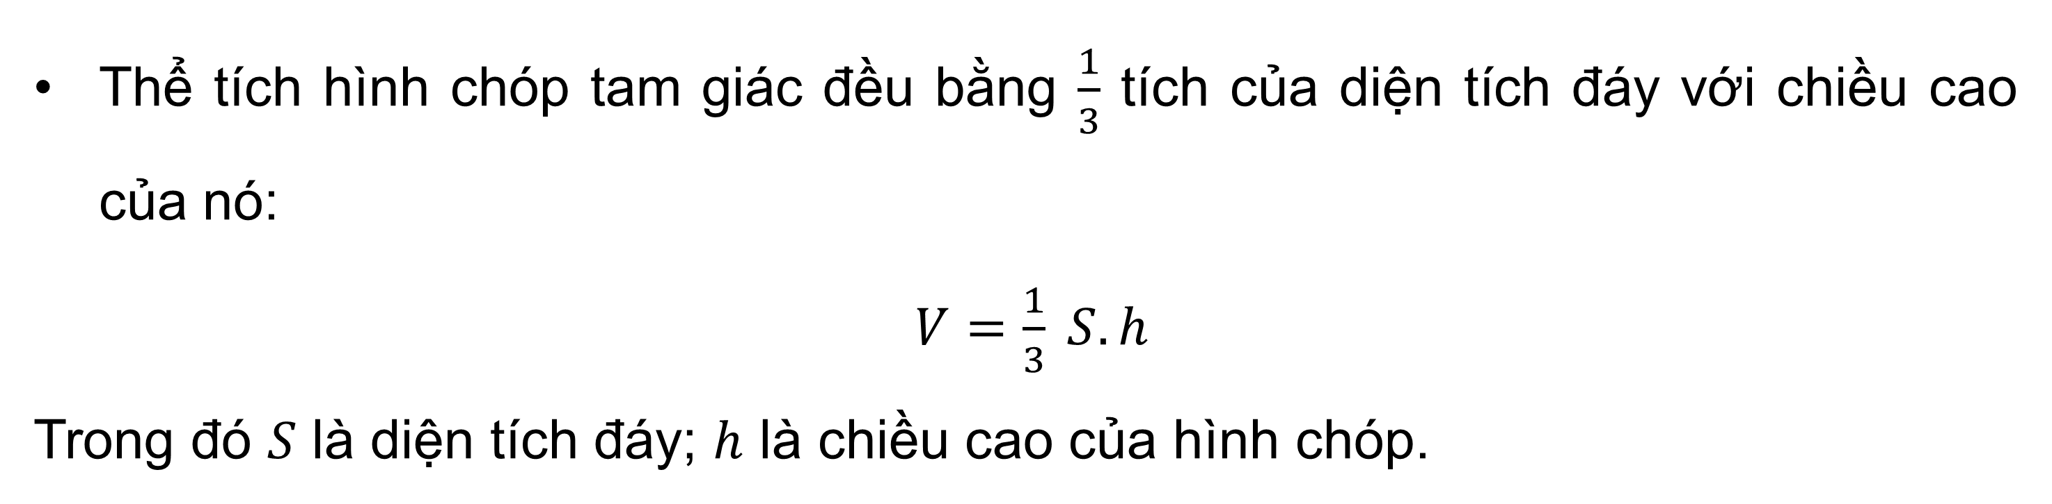
Nhóm 1 : Kiến thức về hình chóp tam giác đều
Diện tích xung quanh của hình chóp tam giác đều bằng tích của nửa chu vi đáy với trung đoạn:
$S_{xq}=p . d$
Trong đó $p$ là nửa chu vi đáy, $d$ là trung đoạn.
Thể tích hình chóp tam giác đều bằng $\frac{1}{3}$ tích của diện tích đáy với chiều cao của nó:
$V=\frac{1}{3} S.h$
Trong đó $S$ là diện tích đáy; $h$ là chiều cao của hình chóp.

Slide 9
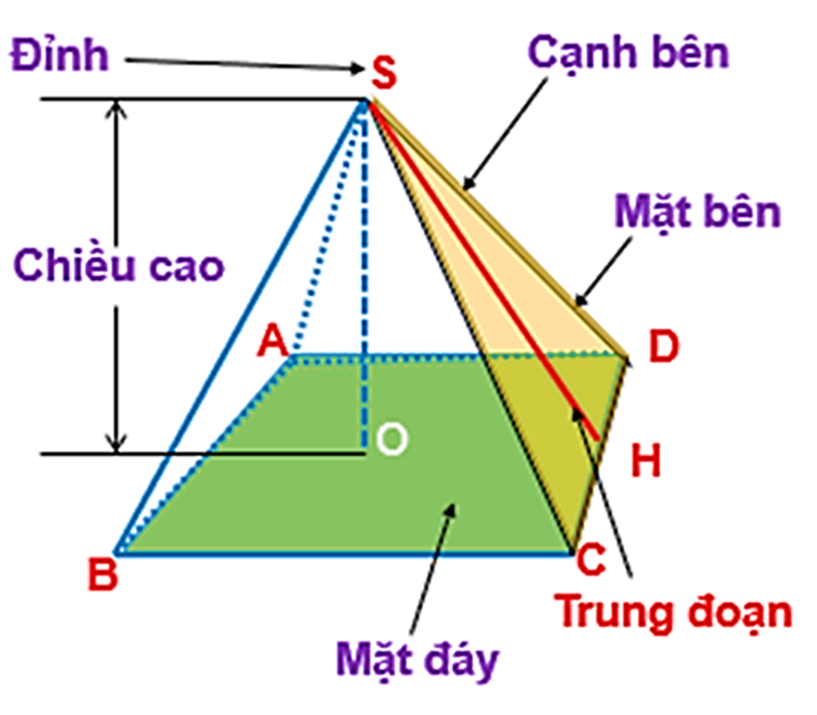
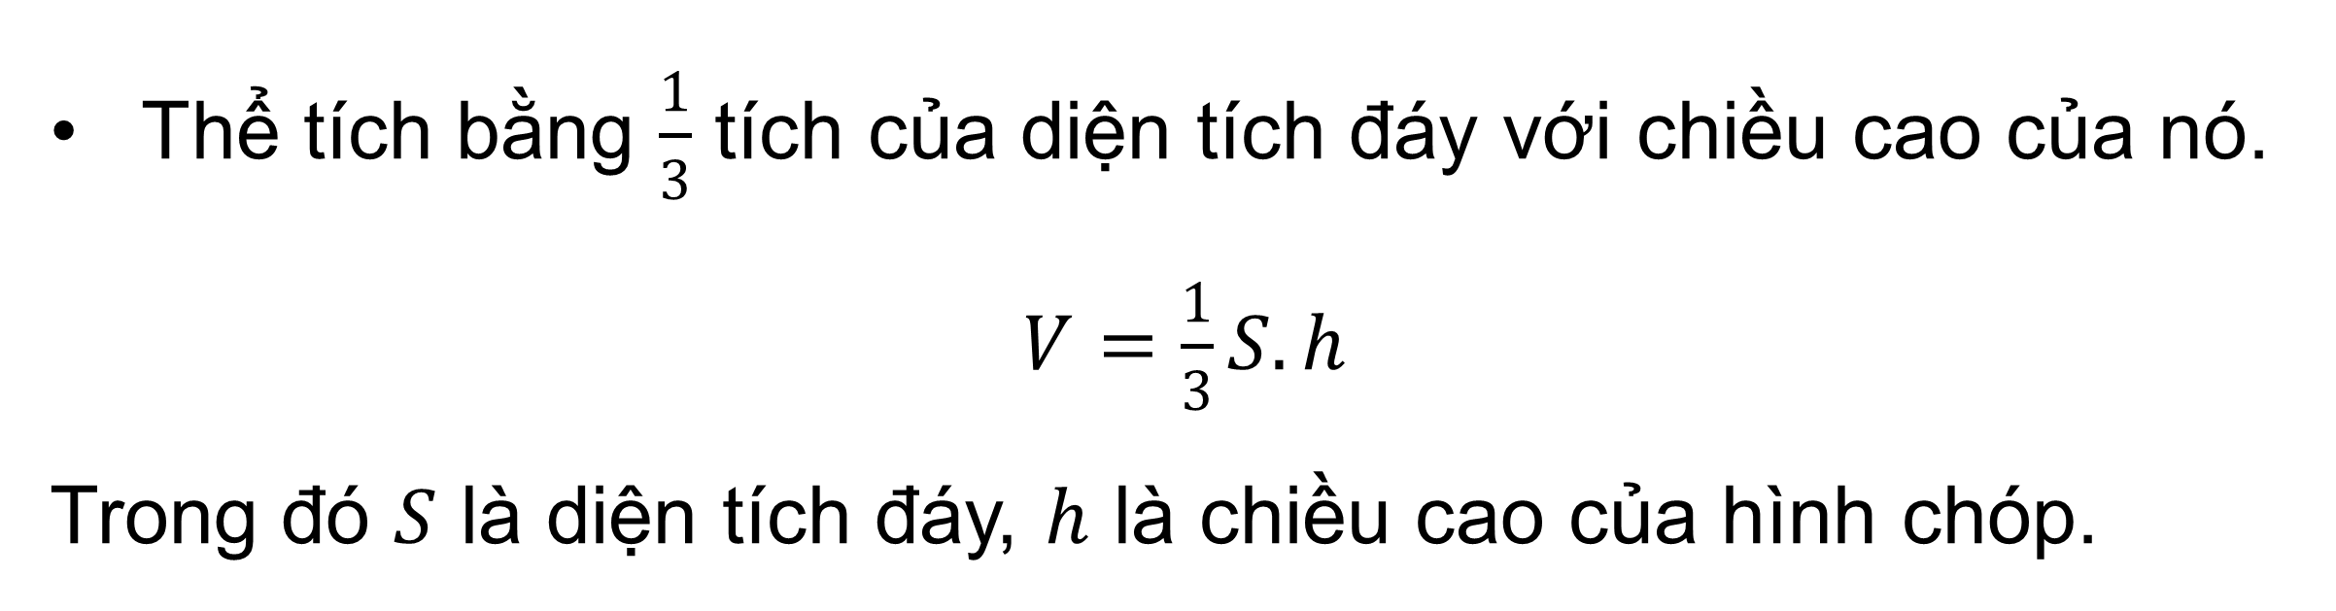

Nhóm 2 : Kiến thức về hình chóp tứ giác đều
Diện tích xung quanh bằng tích của nửa chu vi đáy với trung đoạn.
$$S_{xq}=p . d$$
Trong đó $p$ là nửa chu vi đáy, $d$ là trung đoạn.
Thể tích bằng $\frac{1}{3}$ tích của diện tích đáy với chiều cao của nó.
$V=\frac{1}{3}S.h$
Trong đó $S$ là diện tích đáy, $h$ là chiều cao của hình chóp.

Slide 10



CÂU HỎI:
Cho hình chóp tam giác đều $S.ABC$
a) Cho diện tích xung quanh hình chóp là $120 cm^{2}$, độ dài cạnh đáy là $10cm$. Tính độ dài trung đoạn?
b) Cho chiều cao hình chóp là 15cm; độ dài cạnh đáy là 12cm. Tính thể tích của hình chóp?

Slide 11
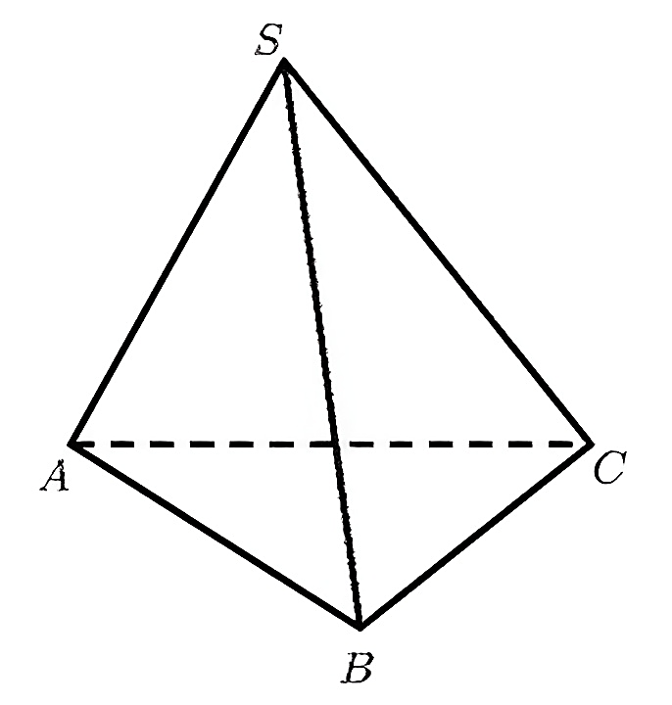
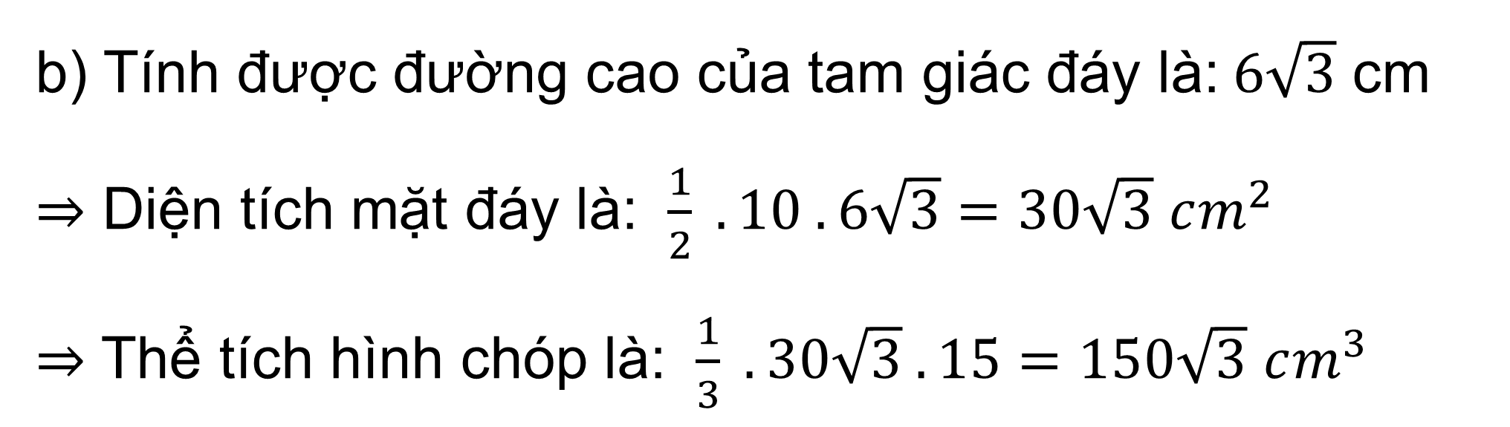

Giải:
a) Chu vi đáy là: $10+10+10=30cm$
Ta có: $S_{xq}=p.d=\frac{1}{2} . 30 . d=120$ $cm^{2}$
$⇒d=8 cm$.
Vậy trung đoạn bằng $8 cm$.
b) Tính được đường cao của tam giác đáy là: $6\sqrt{3}$ cm
$⇒$ Diện tích mặt đáy là: $\frac{1}{2} . 10 . 6\sqrt{3}=30\sqrt{3}$ $cm^{2}$
$⇒$ Thể tích hình chóp là: $\frac{1}{3} . 30\sqrt{3} . 15=150\sqrt{3}$ $cm^{3}$

Slide 12

LUYỆN TẬP

Slide 13






NHỔ CÀ RỐT

Slide 14






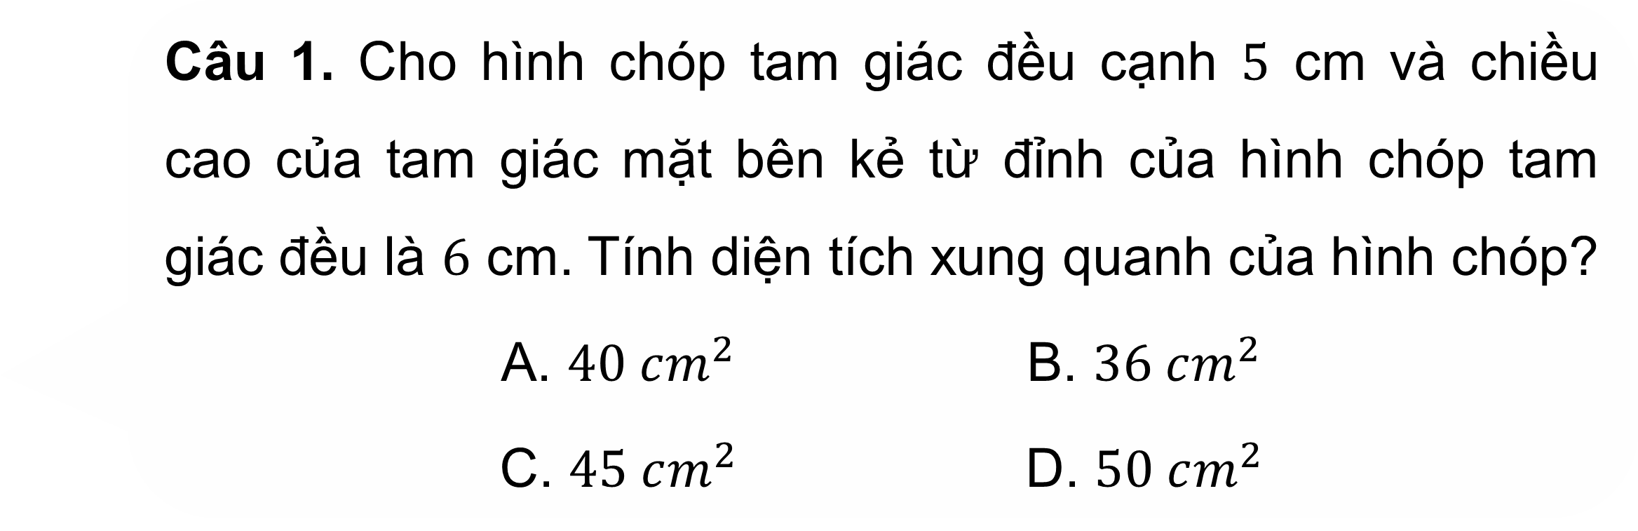
Câu 1. Cho hình chóp tam giác đều cạnh $5$ cm và chiều cao của tam giác mặt bên kẻ từ đỉnh của hình chóp tam giác đều là $6$ cm. Tính diện tích xung quanh của hình chóp?
A. $40 cm^{2}$ B. $36 cm^{2}$
C. $45 cm^{2}$ D. $50 cm^{2}$
A B C D

Slide 15
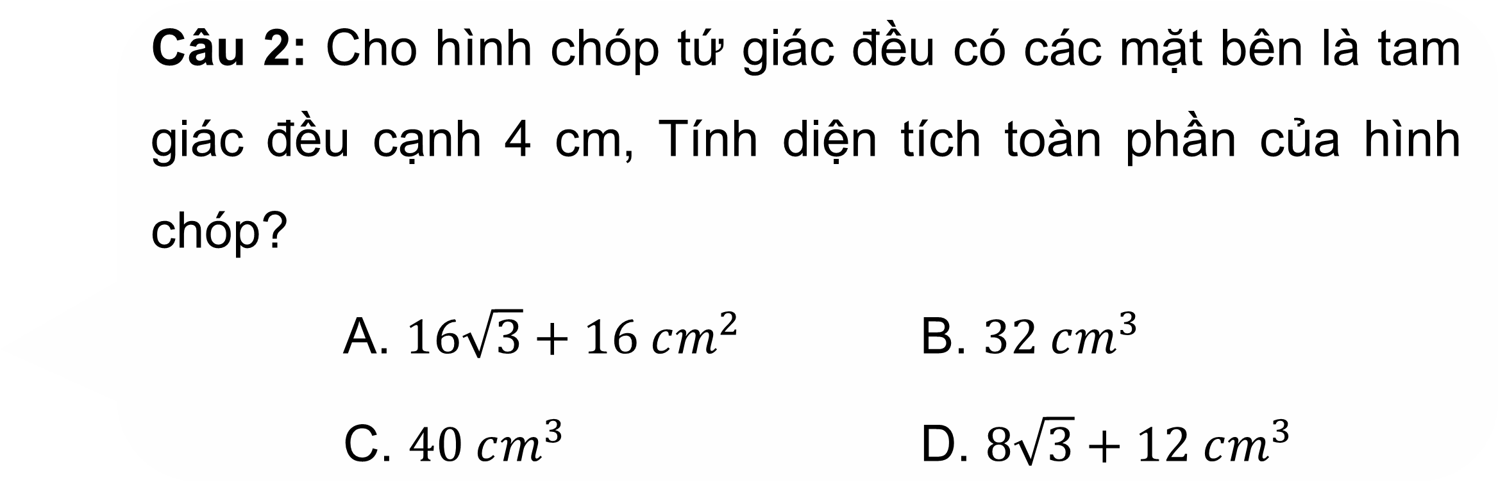
Câu 2: Cho hình chóp tứ giác đều có các mặt bên là tam giác đều cạnh 4 cm, Tính diện tích toàn phần của hình chóp?
A. $16\sqrt{3}+16 cm^{2}$ B. $32 cm^{3}$
C. $40 cm^{3}$ D. $8\sqrt{3}+12 cm^{3}$
A B C D

Slide 16
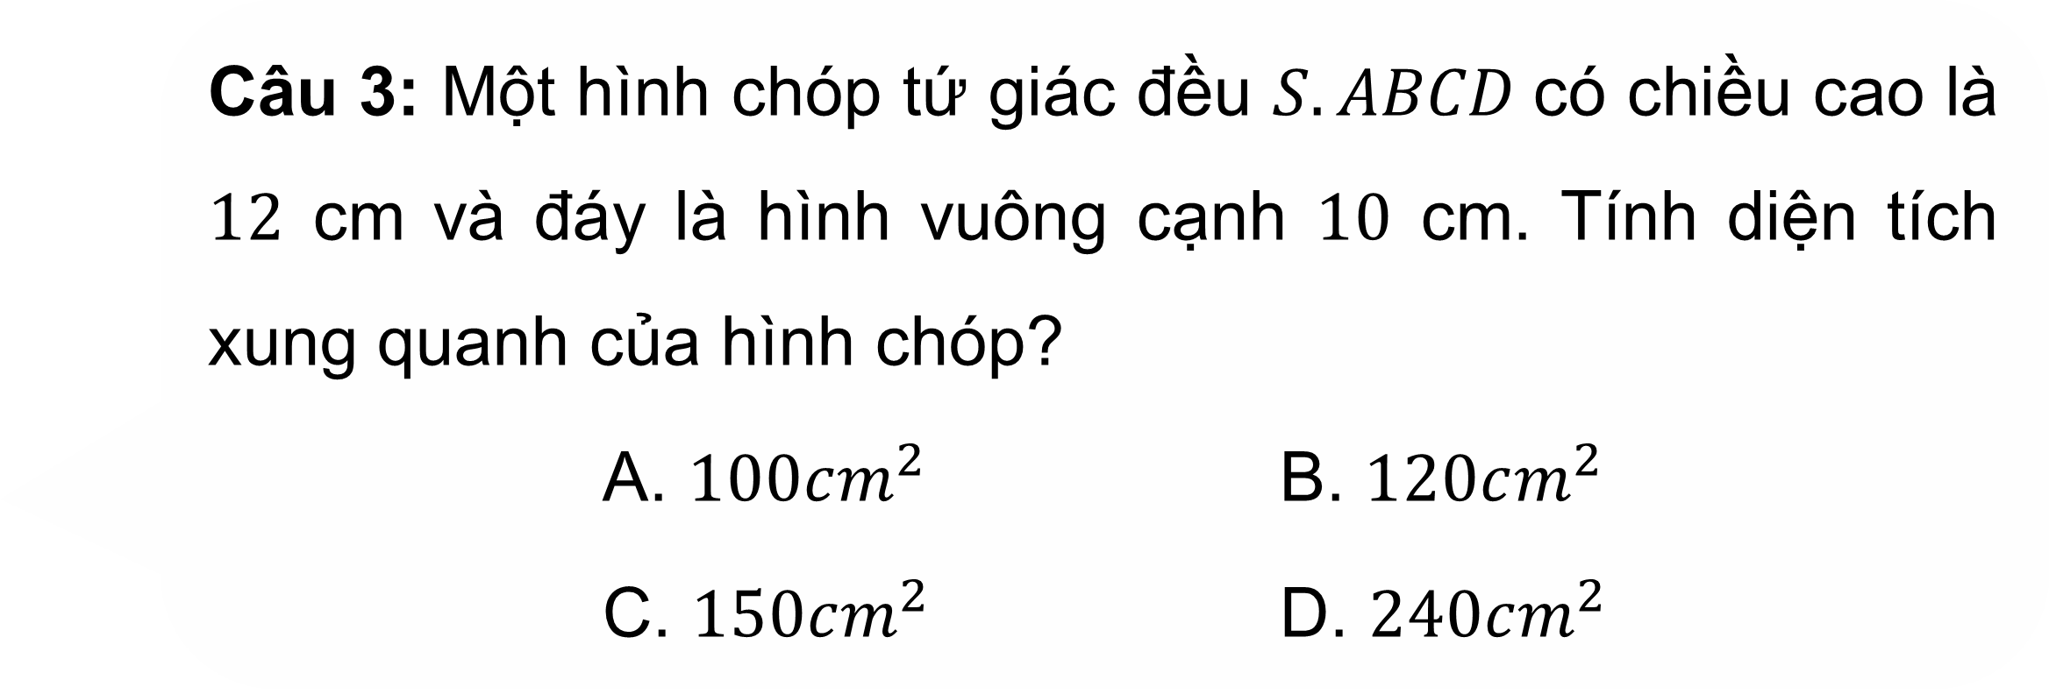
Câu 3: Một hình chóp tứ giác đều $S.ABCD$có chiều cao là $12$ cm và đáy là hình vuông cạnh $10$ cm. Tính diện tích xung quanh của hình chóp?
A. $100cm^{2}$ B. $120cm^{2}$
C. $150cm^{2}$ D. $240cm^{2}$
A B C D

Slide 17
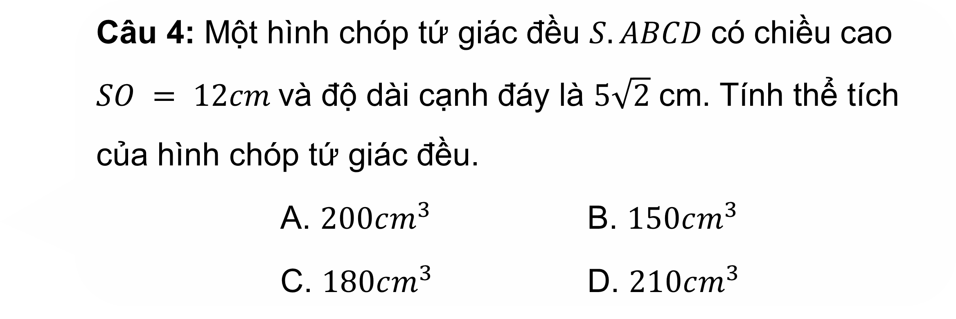
Câu 4: Một hình chóp tứ giác đều $S.ABCD$có chiều cao $SO = 12cm$và độ dài cạnh đáy là $5\sqrt{2}$ cm. Tính thể tích của hình chóp tứ giác đều.
A. $200cm^{3}$ B. $150cm^{3}$
C. $180cm^{3}$ D. $210cm^{3}$
A B C D

Slide 18
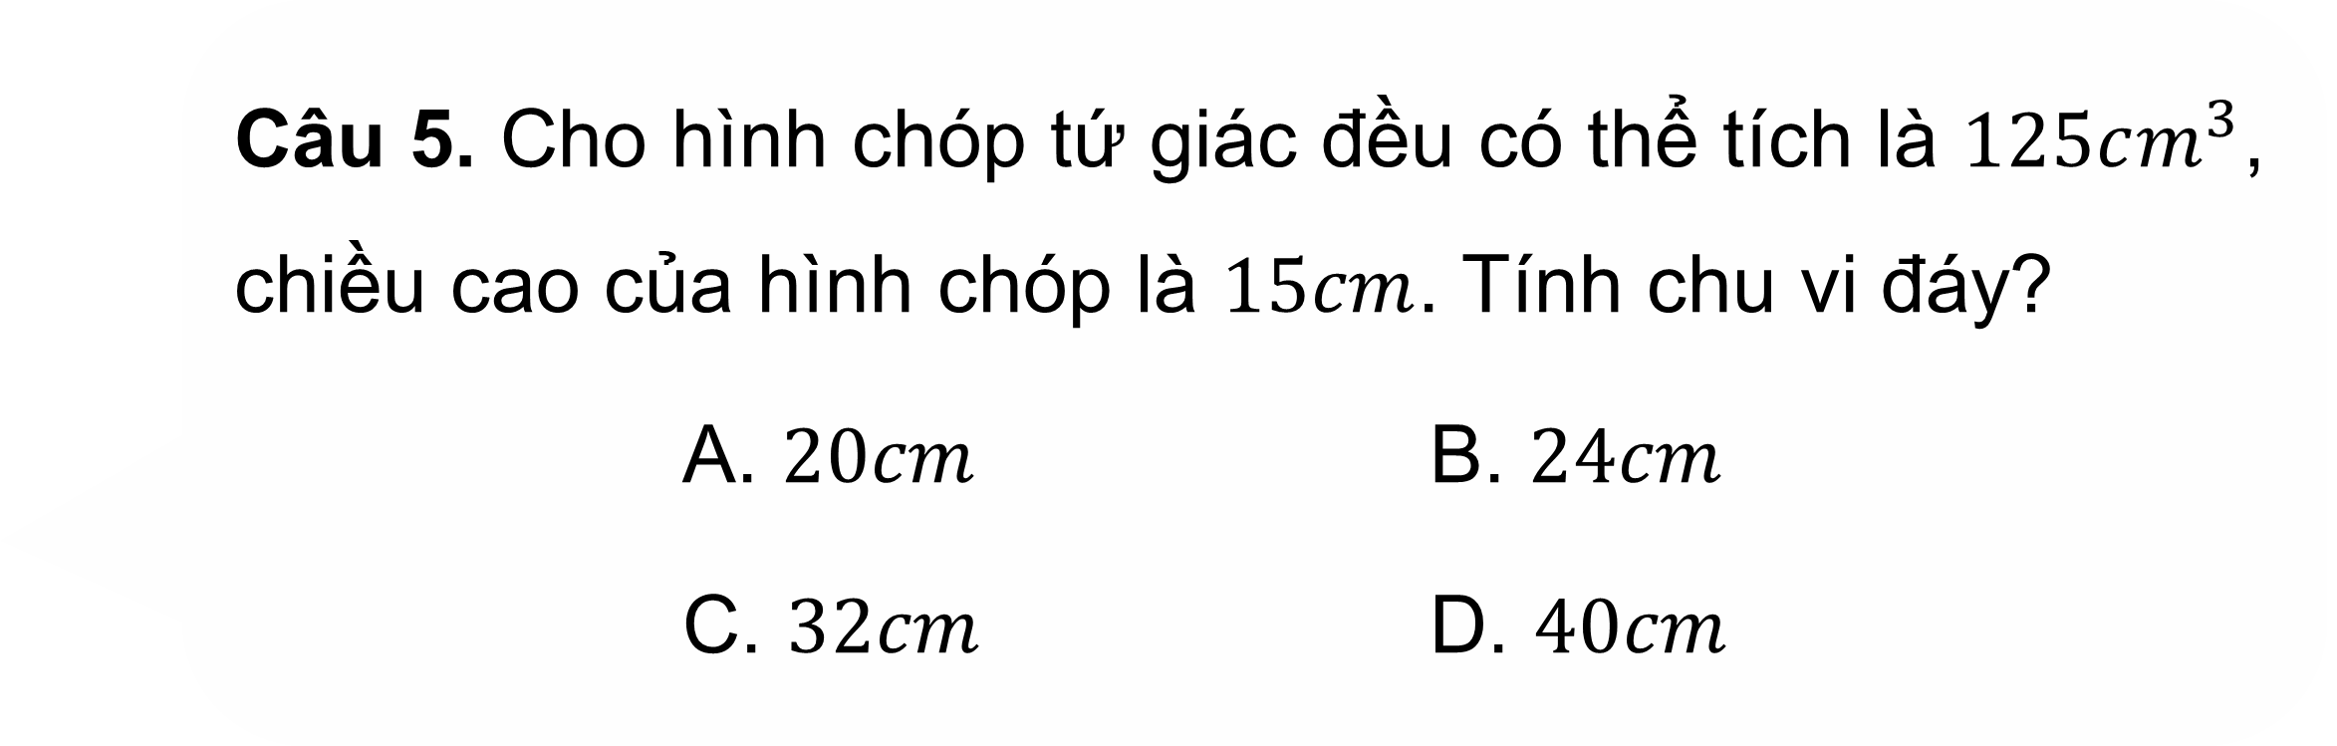
Câu 5. Cho hình chóp tứ giác đều có thể tích là $125cm^{3}$, chiều cao của hình chóp là $15cm$. Tính chu vi đáy?
A. $20cm$ B. $24cm$
C. $32cm$ D. $40cm$
A B C D

Slide 19
Cách chơi:
Học sinh chọn đáp án nào bạn hãy bấm vào củ cà rốt theo đáp án đó.
Chú thỏ sẽ tự đi đến nhổ cà rốt và sẽ biết được đáp án đúng, sai.
Bấm vào màn hình qua slide chứa câu hỏi tiếp theo.

Slide 20
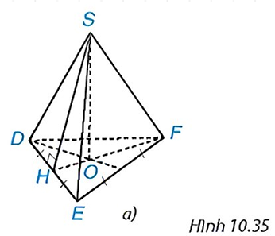

Bài 10.19 (SGK – tr123) Gọi tên đỉnh, cạnh bên, cạnh đáy, đường cao và một trung đoạn của hình chóp tam giác đều, hình chóp tứ giác đều trong Hình 10.35.
Hình chóp tam giác đều
Đỉnh: $S$
Cạnh bên: $SD, SE, SF$
Cạnh đáy: $DE, DF, EF$
Đường cao: $SO$

Slide 21
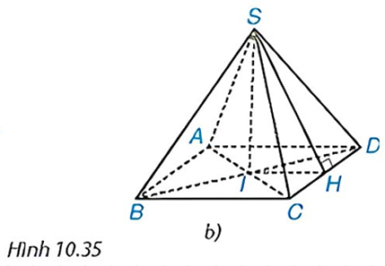

Bài 10.19 (SGK – tr123) Gọi tên đỉnh, cạnh bên, cạnh đáy, đường cao và một trung đoạn của hình chóp tam giác đều, hình chóp tứ giác đều trong Hình 10.35.
Hình chóp tứ giác đều
Đỉnh: $S$
Cạnh bên: $SA, SB, SC, SD$
Cạnh đáy: $AB, BC, CD, AD$
Đường cao: $SI$

Slide 22
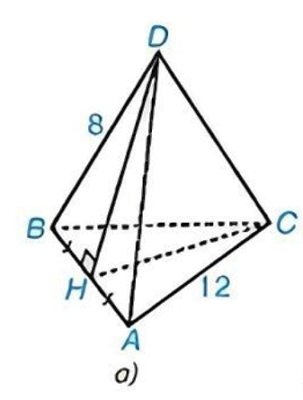


Bài 10.20 (SGK – tr123) Tính diện tích xung quanh của hình chóp tam giác đều, hình chóp tứ giác đều trong Hình 10.36.
Giải:
a) Nửa chu vi của tam giác $ABC$ là:
$(12 + 12 + 12) : 2 = 18$ (đvđd).
Ta có $BH = HA =\frac{AB}{2} =\frac{12}{2}=6 (đvđd).$
Xét tam giác $HBD$ vuông tại $H$, theo định lí Pythagore suy ra:
$$HD2 = BD2 – BH2 = 82 – 62 = 28.$$
Suy ra $HD =\sqrt{28}$(đvđd).
Diện tích xung quanh của hình chóp tam giác đều là
$S_{xq}=p.d=18.\sqrt{28}=18\sqrt{28}$ (đvdt).

Slide 23
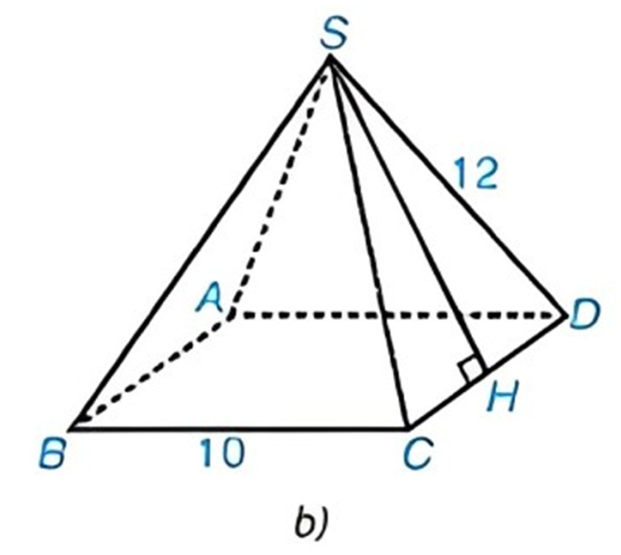

Bài 10.20 (SGK – tr123) Tính diện tích xung quanh của hình chóp tam giác đều, hình chóp tứ giác đều trong Hình 10.36.
Giải:
b) Nửa chu vi hình vuông $ABCD$ là:
$(10 . 4) : 2 = 20 (đvđd).$
Ta có $CH = HD =\frac{CD}{2} =\frac{10}{2}=5 (đvđd).$
Xét tam giác $SHD$ vuông tại $H$, theo định lí Pythagore suy ra:
$$SH2 = SD2 – HD2 =122 –52 =119$$
Suy ra $SH =\sqrt{119}$(đvđd).
Diện tích xung quanh của hình chóp tam giác đều là
$S_{xq}=p.d=20.\sqrt{119}=20\sqrt{119}$ (đvdt).

Slide 24

Bài 10.21 (SGK – tr124) Tính thể tích của hình chóp tứ giác đều, biết chiều cao bằng 9 cm và chu vi đáy bằng 12 cm.
Giải:
Cạnh đáy là $12:4=3 (cm)$
Diện tích đáy là: $S = 3 . 3 = 9 (cm2)$
Thể tích hình chóp tứ giác đều là
$$V=\frac{1}{3}S.h=\frac{1}{3}.0.0 27 cm^{3}$$

Slide 25
VẬN DỤNG

Slide 26
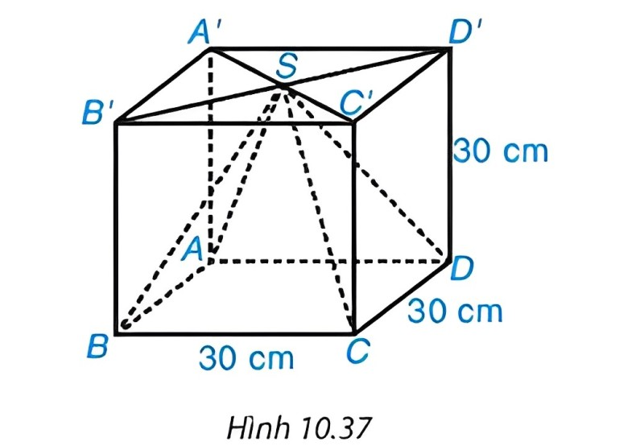

Bài 10.22 (SGK – tr124) Từ một khúc gỗ hình lập phương cạnh 30 cm (H.10.37), người ta cắt đi một phần gỗ để được phần còn lại là một hình chóp tứ giác đều có đáy là hình vuông cạnh 30 cm và chiều cao của hình chóp cũng bằng 30 cm. Tính thể tích của phần gỗ bị cắt đi.
Giải:
Thể tích hình lập phương ban đầu là
$$V_{1}={30}^{3}=27 000 \left(cm^{3}\right)$$
Thể tích hình chóp tứ giác đều tạo thành là
$V_{2}=\frac{1}{3} . {30}^{2} . 30=9 000 \left(cm^{3}\right)$
Thể tích phần gỗ bị cắt đi là
$$V=V_{1}−V_{2}=27 000−9 000=18 000 \left(cm^{3}\right)$$

Slide 27
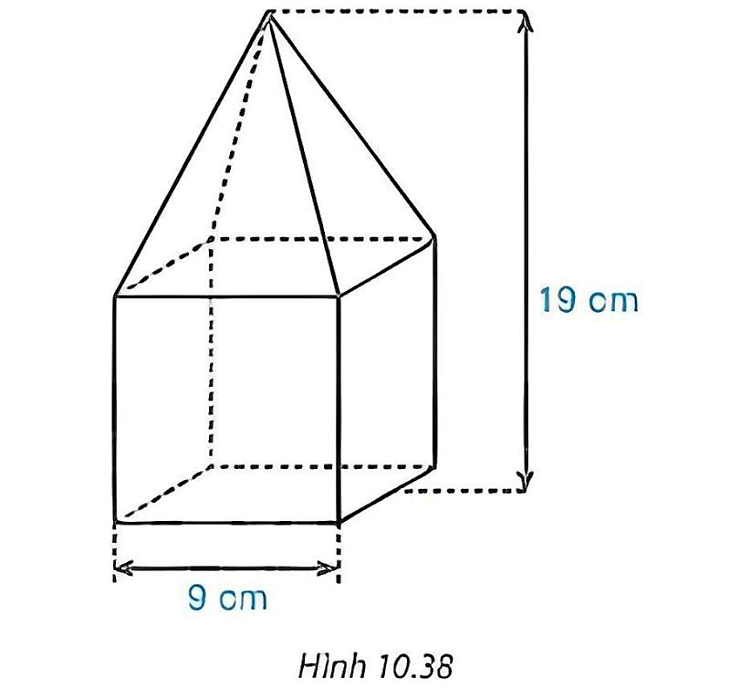

Bài 10.23 (SGK – tr124) Một khối gỗ gồm đế là hình lập phương cạnh 9 cm và phần trên là một hình chóp tứ giác đều (H.10.38). Tính thể tích khối gỗ.
Giải:
Chiều cao của hình chóp tứ giác đều là: $19 –9=10 (cm)$
Diện tích mặt đáy của hình chóp tứ giác đều là:
$$S = 9 . 9 = 81 (cm2)$$
Thể tích hình chóp tứ giác đều là:
$Vhc = \frac{1}{3}S.h =\frac{1}{3}. 81 . 10 = 270 (cm3)$
Thể tích hình lập phương là: $Vhlp = 9^{3} = 729 (cm3).$
Vậy thể tích của khối gỗ là:
$$V = Vhc + Vhlp = 270 + 729 = 999 (cm3).$$

Slide 28
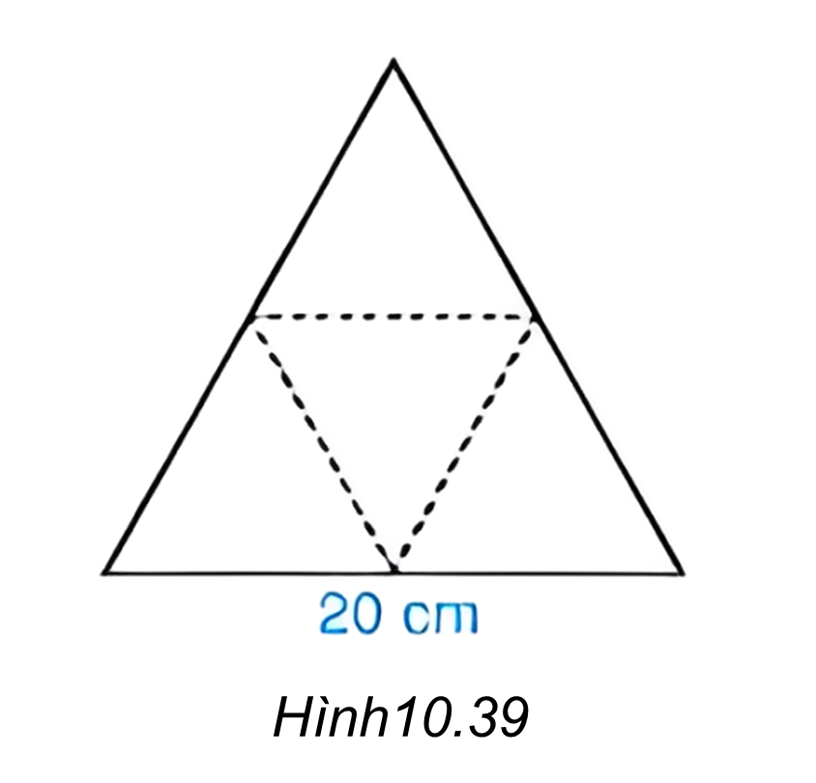

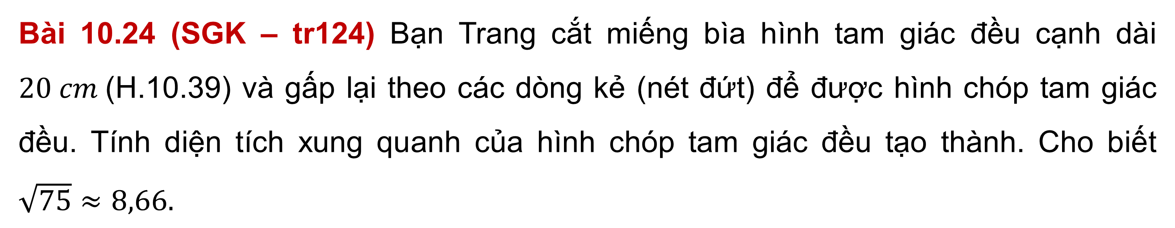
Bài 10.24 (SGK – tr124) Bạn Trang cắt miếng bìa hình tam giác đều cạnh dài $20 cm$(H.10.39) và gấp lại theo các dòng kẻ (nét đứt) để được hình chóp tam giác đều. Tính diện tích xung quanh của hình chóp tam giác đều tạo thành. Cho biết $\sqrt{75}≈8,66.$
Giải:
Các mặt bên của hình chóp là tam giác giác đều cạnh bằng
$$20 : 2 = 10 cm.$$
Khi đó đường cao trong một mặt tam giác hay chính là trung đoạn của hình chóp tam giác đều được tạo thành bằng
$\sqrt{{10}^{2}−5^{2}}=\sqrt{75}≈8,66 cm$ (áp dụng định lí Pythagore).

Slide 29
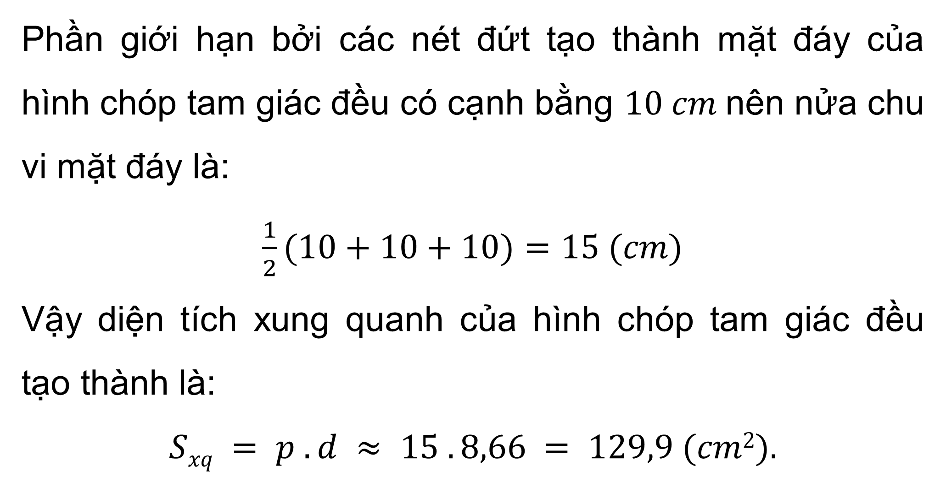
Bài 10.24 (SGK – tr124) Bạn Trang cắt miếng bìa hình tam giác đều cạnh dài $20 cm$(H.10.39) và gấp lại theo các dòng kẻ (nét đứt) để được hình chóp tam giác đều. Tính diện tích xung quanh của hình chóp tam giác đều tạo thành. Cho biết $\sqrt{75}≈8,66.$
Giải:
Phần giới hạn bởi các nét đứt tạo thành mặt đáy của hình chóp tam giác đều có cạnh bằng $10 cm$nên nửa chu vi mặt đáy là:
$\frac{1}{2}(10+10+10)=15 (cm)$
Vậy diện tích xung quanh của hình chóp tam giác đều tạo thành là:
$$Sxq = p . d ≈ 15 . 8,66 = 129,9 (cm2).$$

Slide 30
HƯỚNG DẪN VỀ NHÀ
01
02
03
Chuẩn bị bài mới
Một vài ứng dụng của hàm số bậc nhất trong tài chính
Ghi nhớ kiến thức trong bài
Hoàn thành
bài tập trong SBT

Slide 31
CẢM ƠN CÁC EM ĐÃ CHÚ Ý LẮNG NGHE BÀI GIẢNG!

